Slide 1
1
Ingeniería de software II
Diseño de Software - Conceptos
Ingeniería de Software II
2020
Notes:
<número>

Slide 2
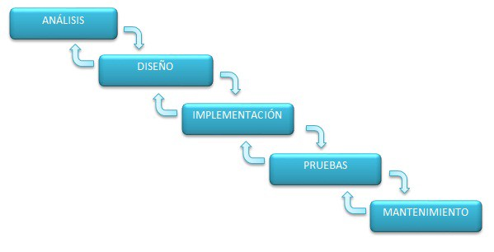
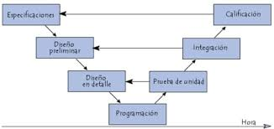
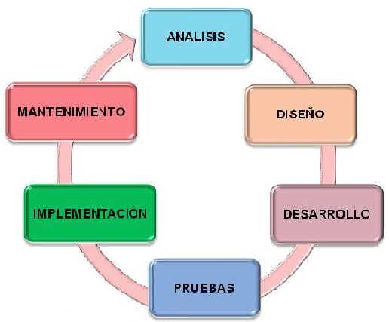
Diseño de Software
1
Ingeniería de Software II
2020

Slide 3



Diseño de Software
<número>
¿Qué es?
¿Por qué es importante?
Áreas
Ingeniería de Software II
2020

Slide 4

Diseño de Software - Tipos
Diseño de datos
Diseño arquitectónico
<número>
Diseño a nivel componentes
Diseño de interface
Ingeniería de Software II
2020

Slide 5
Diseño de Software - Tipos
Diseño de datos
<número>
Transforma el modelo del dominio, obtenido del análisis, en estructuras de datos, objetos de datos, relaciones , etc.​​
Ingeniería de Software II
2020
Notes:
<número>

Slide 6
Diseño de Software - Tipos
Diseño arquitectónico
<número>
Define la relación entre los elementos estructurales del software, los estilos arquitectónicos, patrones de diseño, etc.
Ingeniería de Software II
2020

Slide 7
Diseño de Software - Tipos
Transforma los elementos estructurales de la arquitectura de software en una descripción procedimental de los componentes del software.​
<número>
Diseño a nivel componentes
Ingeniería de Software II
2020

Slide 8
Diseño de Software - Tipos
Describe la forma de comunicación dentro del mismo sistema, con otros sistemas, y con las personas.​
<número>
Diseño de interface
Ingeniería de Software II
2020

Slide 9
Diseño de Software - Características para su evaluación
Deberá implementar todos los requisitos explícitos del modelo de análisis, y ajustarse a todos los requisitos implícitos que desea el cliente.
Deberá ser una guía legible y comprensible para aquellos que generan código y para aquellos que dan soporte al software.
Deberá proporcionar una imagen completa del software.
<número>
Ingeniería de Software II
2020
Pressman 7ma Edición Cap 8

Slide 10



Criterios técnicos para un buen diseño
deberá presentar una estructura arquitectónica que:
Se haya creado mediante patrones de diseño reconocibles, que esté formado por componentes con buen diseño y se implemente en forma evolutiva.
deberá ser modular.
deberá contener distintas representaciones.
deberá conducir a estructuras de datos adecuadas y que procedan de patrones de datos reconocibles.
deberá conducir a componentes que presenten características funcionales independientes.
deberá conducir a interfaces que reduzcan la complejidad de las conexiones entre los módulos y con el entorno externo
deberá derivarse mediante un método repetitivo y controlado por la información obtenida durante el análisis de los requisitos del software.
deberá representarse por medio de una notación que comunique de manera eficaz su significado.
9
Ingeniería de Software II
2020

Slide 11
Conceptos de Diseño- Importancia
¿Qué criterios se usan para dividir el software en sus componentes individuales?
¿Cómo se extraen los detalles de la función o la estructura de datos de la representación conceptual del software?
¿Cuáles son los criterios uniformes que definen la calidad técnica de un diseño de software?
<número>
Ingeniería de Software II
2020
Notes:
Durante la historia de la ingeniería de software, ha evolucionado un conjunto de conceptos
fundamentales sobre su diseño. Aunque con el paso de los años ha variado el grado de interés
en cada concepto, todos han soportado la prueba del tiempo. Cada uno da al diseñador del
software el fundamento desde el que pueden aplicarse métodos de diseño sofisticados. Todos
ayudan a responder las preguntas siguientes:
• ¿Qué criterios se usan para dividir el software en sus componentes individuales?
• ¿Cómo se extraen los detalles de la función o la estructura de datos de la representación
conceptual del software?
• ¿Cuáles son los criterios uniformes que definen la calidad técnica de un diseño de
software?
M. A. Jackson [Jac75] dijo: “El principio de la sabiduría [para un ingeniero de software] es
reconocer la diferencia que hay entre hacer que un programa funcione y lograr que lo haga
bien”. Los conceptos fundamentales del diseño del software proveen la estructura necesaria
para “hacerlo bien”.
En las secciones que siguen, se da un panorama breve de los conceptos importantes del diseño
de software, tanto del desarrollo tradicional como del orientado a objeto.
<número>

Slide 12
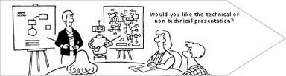
Conceptos de Diseño
Abstracción
Arquitectura
Patrones
Modularidad
Ocultamiento de información
Independencia funcional
Refinamiento
Refabricación
11
Ingeniería de Software II
2020
Pressman 7ma Edición Cap 8

Slide 13

Conceptos de Diseño
Abstracción
permite concentrarse en un problema a un nivel de generalización sin tener en cuenta los detalles de bajo nivel
Tipos :
<número>
Procedimental | Secuencia “nombrada” de instrucciones que tienen una funcionalidad específica.
De datos | Colección “nombrada” de datos que definen un objeto real
Ingeniería de Software II
2020
Pressman 7ma Edición Cap 8

Slide 14

Conceptos de Diseño
Arquitectura del software
Es la estructura general del software y las formas en que la estructura proporciona una integridad conceptual para un sistema.
Más adelante se estudiarán las arquitecturas con más detalle
<número>
Ingeniería de Software II
2020
Pressman 7ma Edición Cap 8

Slide 15
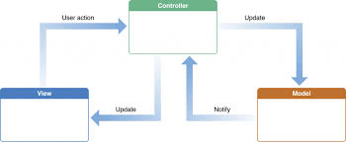
Conceptos de Diseño
Patrones
describen una estructura de diseño que resuelve un problema particular dentro de un contexto específico.
Debe proporcionar una descripción que permita determinar si
es aplicable al trabajo
se puede reutilizar
puede servir como guía para desarrollar un patrón similar pero diferente en cuanto a la funcionalidad o estructura.
<número>
Ingeniería de Software II
2020
Pressman 7ma Edición Cap 8

Slide 16

Conceptos de Diseño
Modularidad
El software se divide en componentes nombrados y abordados por separado, llamados frecuentemente módulos, que se integran para satisfacer los requisitos del problema.
<número>
Ingeniería de Software II
2020
Pressman 7ma Edición Cap 8
Notes:
<número>

Slide 17
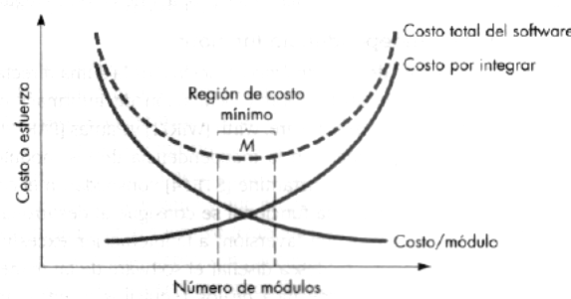
Conceptos de Diseño
¿Cuántos módulos tiene que tener un programa?
16
Ingeniería de Software II
2020
Pressman 7ma Edición Cap 8

Slide 18

Conceptos de Diseño
Ocultamiento de información
La información que está dentro un módulo es inaccesible a otros que no la necesiten.
17
Ingeniería de Software II
2020
Pressman 7ma Edición Cap 8
Notes:
<número>

Slide 19


Conceptos de Diseño
Independencia Funcional = Modularidad + Abstracción +
Ocultamiento de Información.
<número>
la cohesión y el acoplamiento entre los módulos
se busca..
acoplamiento
cohesión
Ingeniería de Software II
2020
Pressman 7ma Edición Cap 8

Slide 20

Independencia Funcional
Cohesión (Coherente)
Medida de fuerza o relación funcional existente entre las sentencias o grupos de sentencias de un mismo módulo.
<número>
Alta cohesión
Baja cohesión
Ingeniería de Software II
2020

Slide 21
Independencia Funcional - Tipos de Cohesión
Cuando las sentencias llevan a cabo un conjunto de tareas que no están relacionadas o tienen poca relación
Cuando las sentencias se deben ejecutar en el mismo intervalo de tiempo
Mas bajo
Coincidental
Lógica
Temporal
Procedimental Comunicacional
Funcional
21
Cuando las sentencias se relacionan lógicamente
Cuando las sentencias tiene que ejecutarse en un orden especifico
Cuando los elementos de procesamiento se centran en los datos de entrada y salida
Cuando las sentencias de
un módulo están relacionadas en el desarrollo de una
única función
Mas alto
Ingeniería de Software II
2020

Slide 22
Independencia Funcional
Acoplamiento
Es la medida de interconexión entre los módulos
Punto donde se realiza la entrada o referencia y los datos que pasan a través de la interfaz.
.
<número>
Bajo Acoplamiento
Alto Acomplamiento
Ingeniería de Software II
2020

Slide 23
Independencia Funcional
Niveles de Acoplamiento
Acoplamiento de datos
Acoplamiento de marca
Acoplamiento de control
Acoplamiento común
Acoplamiento externo
Acoplamiento de contenido
Bajo
<número>
Moderado
Alto
Ingeniería de Software II
2020

Slide 24
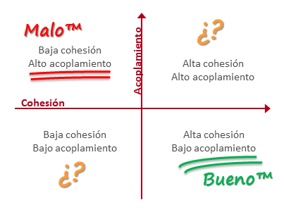
Independencia Funcional
<número>
Ingeniería de Software II
2020

Slide 25
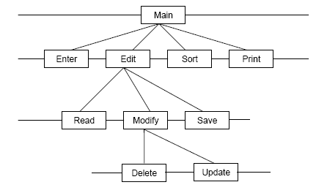
Conceptos de Diseño
Refinamiento
Se refina de manera sucesiva.
La abstracción y el refinamiento son conceptos complementarios.
La abstracción permite especificar procedimientos y datos sin considerar detalles de grado menor.
El refinamiento ayuda a revelar los detalles de grado menor mientras se realiza el diseño.
<número>
Ingeniería de Software II
2020
Pressman 7ma Edición Cap 8

Slide 26

Conceptos de Diseño
Refabricación o rediseño (Refactoring)
Técnica de reorganización que simplifica el diseño de un componente sin cambiar su función o comportamiento.
<número>
Ingeniería de Software II
2020
Pressman 7ma Edición Cap 8

